Slide 1
Сучаснi стандарти підготовки наукової статтi: деякі корисні поради щодо написання, оформлення та проходження рецензування
Сарабєєв Володимир Леонідович
Volodimir.sarabeev@gmail.com
Вам слід вивчити правила гри. І після цього ви будете грати як ніхто інший
Альберт Ейнштейн.

Slide 2
Загальні рекомендації

Slide 3
Загальна організація наукової статті дослідницького типу
Вступ
Матеріал і методи
Результати
Обговорення

Slide 4
Концепція «червоної стрічки»
Вступ
Актуальність
Огляд проблеми
Висунення робочих гіпотез
Матеріал та методи
Опис обсягу дослідженого матеріалу
Методи аналізу (порівняльний, статистичний, та ін.)
Обчислення та підготовка результатів
Гіпотеза(и) або головна ідея(ї)
 | Sea of Japan |  |  | Sea of Azov
 | D | P |  | D | P
Monogeneans | 0.075 | 0.024 |  | 0.078 | 0.005
Adult digeneans | 0.093 | 0.019 |  | 0.033 | 0.673
Larval digeneans | 0.16 | 0.001 |  | 0.055 | 0.55
Acanthocephalans | 0.083 | 0.478 |  | 0.068 | 0.963
Nematodes | 0.072 | 0.773 |  | 0.145 | 0.055
Результати
Опис результатів
Опис ілюстрацій
Підтвердження або відхилення гіпотез
Обговорення
Співставлення отриманих результатів з літературними даними
Висновки та перспективи
Подяки
Список літератури
Додаткові матеріали

Slide 5
Спрощуйте вашу мову
Original: «Багато досліджень виконаних за останні роки, зокрема Івановим (1995) та Петровим (1998), показали, що низька засоленість покращує товарний вихід устриць."
Suggested: «Низька засоленість покращує товарний вихід устриць (Іванов, 1995; Петров 1998). "
Академічне письмо має бути інформативним, стислим та засноване на фактах, але це не означає, що воно має бути не креативним
Zoe Doubleday (2018)

Slide 6
Уникайте довгих речень
Прямі та короткі речення є кращими!
Довгі речення не роблять письмо більш науковим, але викликають замішання у читача.
Сьогодні, середня довжина речення академічного письма має бути близько 12-17 слів (для англомовного тексту).
Кожне речення має читатися на одному подиху. Довгі речення шокують читачів.
Dr. Angel Borja (2015)

Slide 7
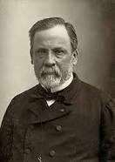
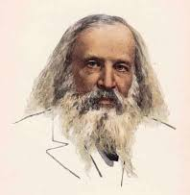
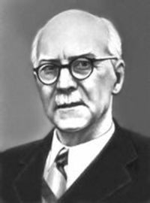
Уникайте поширених проблем
Речення, які логічно не слідують один одному (кожен абзац має нести логічну думку)
Речення, які важко зрозуміти недосвідченим читачам (наприклад, "The Annex IV of the MSFD includes the definition of GES to be applied by MS").
Граматичні та орфографічні помилки
Наукові спекуляції щодо недоведених результатів
Не інформативні підписи до таблиць та рисунків (наприклад, “Зміни ваги тіла”)
Абстрактні посилання, наприклад «Вченими»
Дискримінація авторів за національною ознакою, наприклад «Англійськими вченими», тощо
У ВЧЕНИХ Є ПРІЗВИЩА!

Slide 8
Коректні посилання
Якщо справа йде про одну або декілька праць, слід навести прізвища
Якщо справа йде про більш ніж три праці, то допускається писати «Дослідники», а в кінці речення навести посилання.

Slide 9
Рекомендації до підготовки дослідницької статті

Slide 10
Структура статті дослідницького типу
Назва – коротка та інформативна
Автор(и)
Організація
Анотація (структурована) –1 параграф (≈1800 знаків)
Ключові слова
Introduction – 1,5 – 2 сторінки
Methods – 2-3 сторінки
Results – 1-8 сторінок (figures: 1-8; tables:
1-3, one per page)
Discussion – 4-6 сторінок
Conclusions – 1 параграф
Подяки
Бібліографія – 30-50 джерел
Додаткові матеріали – не обмежено (публікується лише на Інтернет сторінці журналу в авторській редакції)
Ідеальний розмір основної частини рукопису 25-40 сторінок 12 кеглем з двійним інтервалом між рядками
IMRAD

Slide 11
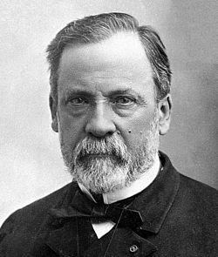
Як з'явився стандарт IMRAD?
Першою науковою працею, що має структуру, подібну IMRAD, вважається «Études sur la bière» Луї Пастера, написана в 1876 році.
У 1970-х роках IMRAD став «стандартом» в оформленні наукових статей, коли в 1972 році році Американський національний інститут стандартів опублікував стандарт ANSI Z39.16-1972 (Preparation of Scientific Papers for Written or Oral Presentation)

Slide 12
Назва статті – Title
Якомога коротша, але достатня для розуміння змісту статті.
Уникайте беззмістовних слів «Вивчення, дослідження, спостереження…».
Від акуратності назви залежить те, як її проіндексують пошукові сервіси та чи читатимуть статтю.
Будьте точними, інакше ваша стаття ніколи не досягне цільової аудиторії. Якщо йдеться про сполуку, біологічний вид, тощо – вкажіть їх в назві, якщо про країну чи регіон – теж.
Складіть декілька робочих назв статті > обміркуйте їх, та методом від супротивного залиште найбільш відповідну > створіть вступ, робочі гіпотези навколо назви > доведіть їх в результатах > порівняйте з попередніми дослідженнями у дискусії > зробіть виправлення назви за необхідності!

Slide 13
Автори
Внесок кожного
Обов'язкова спільна робота над статтею
Ідентифікатори (OrcID)
Установлений чіткий порядок написання авторів
Типова помилка – прізвище керівника ставиться першим за умови написання рукопису аспірантом/студентом
Правопис прізвищ у перекладі
Examples
Sarabeev Volodimir
Sarabeyev Volodymyr
Sarabeev Vladimir

Slide 14
Назва установи!
Zaporizhzhya National University
Zaporozhye National University Zaporizhzhia National University Zaporozhye National Univ.
Zaporozh'e National University Zaporozhye State University
Zaporozhe State University Zaporizhzhya State University
Zaporizhzhya State Univ Zaporizhzhia State University
Enhanced Organization name –
поєднує усі варіації назв в одному профілі і дозволяє представити всі результати і отримати точну статистику
Автори, журнали, перевіряйте написання установ

Slide 15
Анотація (1800-2000 знаків)
Структуроване - передає структуру статті - доповнює назву - якомога стисле - завершене - без абревіатур, літературних посилань та ілюстраційних матеріалів
Структура резюме
Вступне речення (місце Вашого дослідження у загальному контексті) – 1 речення
Мета та гіпотеза дослідження – 1 речення
Якими методами (визначити місце та час, методологію) та який об'єкт досліджено? – 2 речення
Що отримано (результати)? - 3-4 речення
Як це співвідноситься з наявними даними? - 3-4 речення
Які висновки і яким чином були досягнуті – 1 речення
Типові помилки: відсутність структури; розтягнута вступна частина, але відсутня дискусійна
Саме його читають в першу чергу, якісне резюме може зацікавити науковця і довести його до повного тексту та посилання на вашу роботу

Slide 16
Як підготувати якісну анотацію англійською мовою
Базові знання англійської граматики;
Банк академічних виразів;
Банк специфічних наукових термінів та виразів складений вами;
Безкоштовні засоби перевірки граматики та орфографії (наприклад: https://app.grammarly.com)
Перевірте англійську анотацію Gooogle перекладачем
Не користуйтесь Gooogle перекладачем з української на англійську
Morley, J., 2015b. Academic Phrasebank. The University of Manchester.
http://storage.genebang.com/file/cGF0aD11ZS8yMDE4MDcvdWUyNjM4XzEgQWNhZGVtaWMgUGhyYXNlYmFuayAyMDE1YiBlbmhhbmNlZCBlZGl0aW9uIDIucGRm
Неворотин, А.И., 2001. Матричный фразеологический сборник. Пособие по написанию научной статьи на английском языке.

Slide 17
Ключові слова
Key words
Як правило не повторюють слова із назви
Доповнюють та деталізують назву роботи
Кількість ключових слів або словосполучень - 5-6
Типова помилка:
Ключові слова повністю взяті із назви

Slide 18
Вступ - Introduction
Сучасний стан, та важливість проблеми, показати місце дослідження в контексті відомого
Наголосіть на важливість проблеми. Чому її слід вивчати, у чому новизна вашого дослідження, яка була його мета і завдання?
Висуваються робочі гіпотези або визначається мета
Типові помилки:
вказуються автори, які вивчали проблему, але не їх результати,
вживаються загальні фрази без уточнення та посилання.

Slide 19
Структура вступу
Розпочати із загальної проблеми та перейти до конкретної тематики, своєї роботи
Висунути 1-3 гіпотези (для збереження інтриги, бажано щоб не всі гіпотези було підтверджено)
В останньому параграфі, описати що саме зроблено в даній роботі.
Пряме цитування, як правило, не використовується
Типові помилки: вступ частково, а інколи навіть повністю поза межами основних результатів представлених в рукописі
Втрачається «червона стрічка» роботи

Slide 20
Матеріал та методи Materials and methods
Лише ті, що мають безпосереднє відношення до результатів (ані менше, ані більше)
Матеріал
Спочатку надається опис матеріалу, зокрема зазначається:
обсяг даних або розмір вибірки, що використано у роботі;
місця збору матеріалу;
деталізується об'єкт дослідження

Slide 21
Методи дослідження
Якщо відомі – навести посилання
Якщо змінені – вказати яким чином
Детальність – щоб забезпечити відтворюваність
Біоетика (окремий параграф, інформована згода, узгодження процедур)!
Не слід змішувати порядок проведення експерименту та його результати.
Три основні критерії при рецензуванні Вашої статті:
відтворюваність експерименту
методи лабораторного аналізу
методи статобробки

Slide 22
Методи
Рецензенти рекомендують використовувати тест ANOVA, MANOVA, ANCOVA, лінійну регресію, метод бутстрєп аналізу.
Виконайте перевірку вибірок на нормальність розподілу
Не рекомендовано використовувати критерій Стьюдента
Типові помилки – це відсутність:
перевірки вибірки на закон розподілу;
обґрунтування щодо застосування того або іншого статистичного методу;
перевірки залишків моделі

Slide 23
Результати - Resutls
Розділ поєднано зі «вступом» і пояснює, як результати досліджень підтверджують позитивні результати тестування основної наукової гіпотези.
Допускається використання не хронологічного, а логічного опису
Основні, а не все що було зроблено
Ілюструвати мінімально необхідними зведеними даними (вихідні або проміжні дані можуть бути в додаткових матеріалах)
Не містить посилань на літературу
Не змішувати дискусію з результатами

Slide 24
Результати
Перед формуванням ілюстраційних матеріалів потрібно точно визначити, на яке з поставлених питань статті буде відповідати та чи інша таблиця або рисунок.
Мають бути висвітлені лише ті результати, які підтверджують або відхиляють гіпотезу/відповідають меті.
Таблиці не повинні дублювати вже наведені в тексті дані.

Slide 25
Обговорення –Discussion
Дискусія вважається найважливішим елементом наукової статті.
Стисла, має максимально доводити правоту точки зору автора, узагальнюючи результати власних досліджень та дані інших авторів щодо підтвердження тієї чи іншої наукової гіпотези (від конкретного — до загального).
Конкретні результати досліджень мають бути точно поєднані з відповідями на конкретно-поставлені запитання наукової гіпотези автора у «Вступі»
Не повторєю результати

Slide 26
Обговорення –Discussion
Типові помилки:
Слабка дискусія, за рахунок не достатнього огляду та співставлення з раніше відомими результатами
Штучні обмеження і слабкість автора при обговоренні отриманих результатів призводять до непереконливості їх значення і загальної достовірності викладених матеріалів.
Для побудови цікавої дискусії обговоріть та оцініть протиріччя деяких отриманих Вами результатів, обговоріть будь-які неочікувано-винайдені результати.

Slide 27
Висновки - Conclusions
Коротко охарактеризуйте одержані результати
Висновок
- це щось нове, а не перефразоване «Обговорення»
- це перспективи подальших досліджень,
- це Ваші думки, які повинні запам'ятатися читачеві.
Не повторюйте Анотацію;
Не змішуйте з Обговоренням;
Не можна писати в кінці статті висновки за зразком дисертаційних.

Slide 28
Список літератури
Загальні рекомендації:
Обмежуйтеся лише необхідними і достатніми цитуваннями;
Цитуйте лише ті роботи, які ви прочитали повністю;
Бажано використовувати лише реферовані і рецензовані джерела;
«Сіра» література лише у дуже обмеженій кількості. Публікація - це науковий продукт, що має різну якість.
Недопустима практика:
Переважне цитування власних праць;
Перецитування з інших джерел;
Переважання в списку «застарілих» праць, вторинної та третинної літератури.
Шахрайські або завідомо неточні посилання прирівнюються до неетичної поведінки і є неприйнятними.

Slide 29
Класифікації наукових публікацій
Первинна
описує оригінальне дослідження і опублікована в рецензованому журналі,
патенті
Вторинна
оглядові статті, матеріали конференцій, монографії, збірники
Третинна
енциклопедії, підручники, словники та ін

Slide 30
Оформлення списку літератури
Використовуйте менеджери посилань!
Mendeley http://www.mendeley.com/
EndNote http://endnote.com/
Посібник по роботі з менеджером посилань Mendeley https://lit-review.ru/guides/Mendeley_guide.pdf

Slide 31
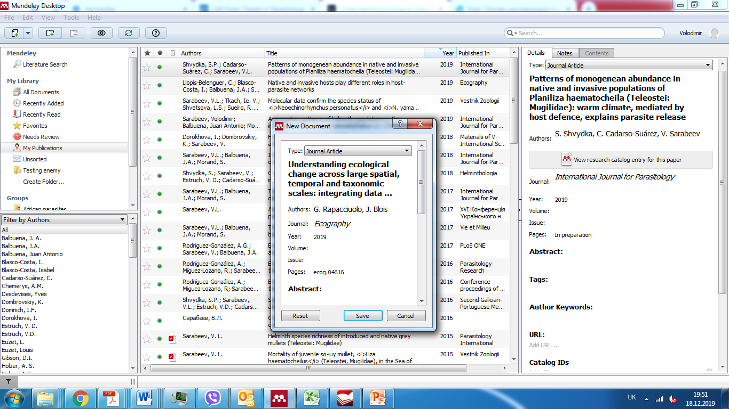

Slide 33
Рекомендації до підготовки оглядової статті

Slide 34
Структура оглядової статті
Вступ з окресленням проблеми та описом останніх подій/досліджень, що визначає актуальність та мету наведеного огляду;
Стислі інформативно пов’язані між собою розділи із заголовками, що мають представляти осмислений синтез літератури та власних ідей; критичний аналіз літературних джерел;
Висновки з проведеного огляду і перспективи подальших досліджень.

Slide 35
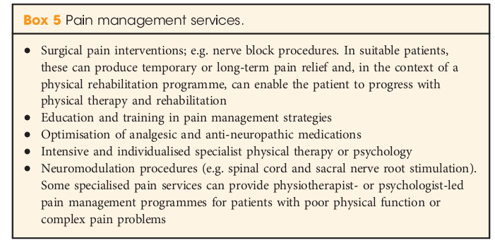
Ілюстраційні матеріали до оглядової статті

Slide 36
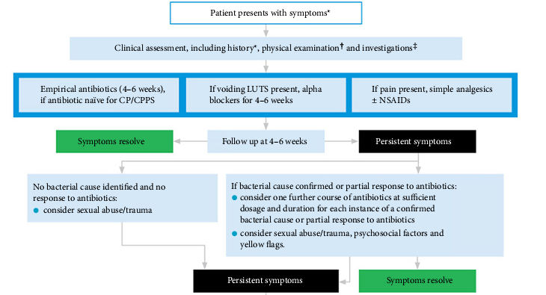
Схематична презентація матеріалу оглядової статті

Slide 37
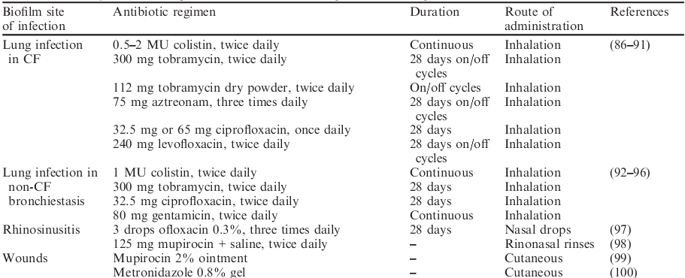
Приведення літературних джерел у табличну форму

Slide 38
Супровідний лист при поданні рукопису
Від імені контактної особи
Має містити:
відомості про автора відповідального за кореспонденцію (ім’я адресу, тел, e-mail);
Відомості про трьох потенційних рецензентів;
Прізвища небажаних рецензентів (за необхідності);
Відомості про науковий напрям за яким подається;
Коротке речення про те, чому ви вважаєте, що ваша стаття буде цікава читачам цього видання, чому вона важлива і журнал повинен її опублікувати.

Slide 39
Рецензія
Редколегія несе повну відповідальність за всі матеріали, що публікуються журналом.

Slide 40
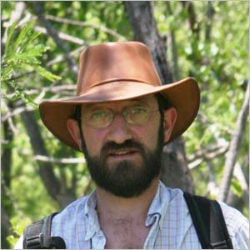
Про що думає редактор отримавши рукопис від автора з поганим англійським (poor English)?
“Я тримаюсь наступного правила, якщо анотація містить більше 6 граматичних помилок, то я не витрачатиму свій час на читання інших частин роботи. В мене виникає бажання надіслати лист з повідомленням про те, що автор(и) не може подавати нам сміття і чекати, що ми вирішимо це питання.”
Dr. Angel Borja (2015)
Редактор низки журналів, у тому числі:
Frontiers in Marine Ecosystem Ecology ,
Revista de Investigación Marina,
Journal of Sea Research and Continental Shelf Research
elsevier.com/connect/writing-a-science-paper-some-dos-and-donts

Slide 41
Peer Review Single blind
чи Double blind
Автор не знає хто рецензує его
роботу - Single blind
Автор не знає рецензента і рецензент не знает хто автор статті - double blind

Slide 42
Що оцінюють редколегія
та рецензенти
Відповідність профілю видання
Чи збільшить зацікавленість аудиторії журналу
Новизну, актуальність
Використання адекватних методів,
Логічність викладення, обговорення,
висновків
Достовірність. Статистична обробка, біоетика
Оформлення наочних матеріалів
Мова
Оформлення
Література

Slide 43
Які бувають статті?
Хороші, добре написані -- Accept
Хороші, погано написані -- Minor Revision
Погані, добре написані -- Major Revision
Погані, погано написані -- Reject

Slide 44
Що автору дає рецензія?
Погляд зі сторони
Визначення слабких сторін
Напрямки подальшої роботи
БЕЗЦІННИЙ ДОСВІД
Після доопрацювання рукопису у відповідності до зауважень рецензента, він має бути знову узгоджений та вивірений всіма співавторами або науковим керівником і лише після цього представлений редакції як кінцева версія

Slide 45
Відповідь на рецензію
Подання рукопису після рецензії має супроводжуватись листом з детальним описом внесених змін та інформацією про згоду або незгоду із кожним зауваженням рецензентів
Коли автор частково або повністю не згоден із тим або іншим зауваженням рецензента, він надає аргументовану відповідь.
Типові помилки комунікації з рецензентом:
Автор вступає у дискусію,
Ставить запитання,
Відповідає на питання, але в текст не вносить змін

Slide 46
Responses to reviews (phrase bank)
In the new version of the manuscript we attract more attention to this issue.
Done, the new concept with regard to ……………. has been proposed here.
Done, the new version of the manuscript includes explanation ……. in the Introduction, M&M and discussion sections.
Done partially. We do not quite agree.
Done, the result section has been rewrote, changes concern about 80% of the text.
Done, the minor comments accepted, where it was need sentences rephrased
The entire text was revised; a number of sentences and paragraphs were modified and simplified.
Subheadings have been introduced in the result and M&M sections to improve the flow of the text.
Accepted, processes have been listed
The ………… has been added in the manuscript, which is presented in Appendix A;
The effect of ………….. has been discussed.

Slide 47
Рекомендована література
Неворотин, А.И., 2001. Матричный фразеологический сборник. Пособие по написанию научной статьи на английском языке. СпецЛит, СПб.
Andrade, C., 2011. How to write a good abstract for a scientific paper or conference presentation. Indian J. Psychiatry 53, 172. doi:10.4103/0019-5545.82558
Bornmann, L., Adams, J., Leydesdorff, L., 2018. The negative effects of citing with a national orientation in terms of recognition: national and international citations in papers from Germany, the Netherlands, and UK.
Deng, B., 2015. Papers with shorter titles get more citations. Nature. doi:10.1038/nature.2015.18246
Gewin, V., 2018. How to write a first-class paper. Nature 555, 129–130. doi:10.1038/d41586-018-02404-4
Morley, J., 2014. Academic Phrasebank. The University of Manchester, Manchester.

Slide 48
Дякую за увагу!

